Slide 1
SOLID Y POO

Slide 2
1. Principio de Responsabilidad Única (SRP)
• Una clase debe tener una sola razón para cambiar.
• Ejemplo: Una clase que calcula un salario y también envía un correo electrónico viola este principio.
<?php
class Salario {
public function calcularSalario($horas, $tarifa) {
return $horas * $tarifa;
}
}
class EmailService {
public function enviarEmail($destinatario, $mensaje) {
// Lógica de envío de email
}
}
?>

Slide 3
2. Principio de Abierto/Cerrado (OCP)
<?php
abstract class Figura {
abstract public function area();
}
class Rectangulo extends Figura {
private $ancho, $alto;
public function __construct($ancho, $alto) {
$this->ancho = $ancho;
$this->alto = $alto;
}
public function area() {
return $this->ancho * $this->alto;
}
}
?>
• Las clases deben estar abiertas para extensión, pero cerradas para modificación.
• Ejemplo: Agregar nuevas funcionalidades mediante herencia o composición.

Slide 4
El Principio de Sustitución de Liskov
Este principio, formulado por Barbara Liskov, establece que los objetos de una superclase deben poder ser reemplazados por objetos de sus subclases sin afectar la corrección del programa. En otras palabras, si tienes una función que trabaja con un objeto de la clase Rectangulo, debería funcionar igual de bien si le pasas un objeto de la clase Cuadrado.

Slide 5
Contraejemplo:
<?php
class Rectangulo {
protected $ancho, $alto;
public function setAncho($ancho) {
$this->ancho = $ancho;
}
public function setAlto($alto) {
$this->alto = $alto;
}
public function area() {
return $this->ancho * $this->alto;
}
}
class Cuadrado extends Rectangulo {
public function setLado($lado) {
$this->ancho = $lado;
$this->alto = $lado;
}
}
?>

Slide 6
El Contraejemplo
Clase Rectangulo: Representa un rectángulo con atributos ancho y alto, y un método area() para calcular su área.
Clase Cuadrado: Hereda de Rectangulo, pero tiene un método setLado() que establece tanto el ancho como el alto al mismo valor, asegurando que sea un cuadrado.
El problema

Slide 7
El problema
El problema surge cuando intentas usar un objeto Cuadrado en un contexto donde se espera un Rectangulo. Por ejemplo, imagina una función que recibe un Rectangulo y modifica su ancho y alto de forma independiente:
En este caso, si pasas un objeto Cuadrado a modificarRectangulo(), la función alterará el ancho y el alto de forma independiente, violando la invariante de que un cuadrado debe tener lados iguales. Esto lleva a un comportamiento inesperado y rompe el principio de Liskov.
function modificarRectangulo(Rectangulo $rectangulo, $nuevoAncho, $nuevoAlto) {
$rectangulo->setAncho($nuevoAncho);
$rectangulo->setAlto($nuevoAlto);
}
$cuadrado = new Cuadrado();
modificarRectangulo($cuadrado, 5, 10); // Problema aquí
echo $cuadrado->area(); // El resultado no será el esperado

Slide 8
Por qué es un contraejemplo
La clase Cuadrado no se comporta de la misma manera que la clase Rectangulo en todos los contextos.
Reemplazar un Rectangulo por un Cuadrado puede llevar a resultados incorrectos.
Esto demuestra que la herencia entre estas clases no es la mas adecuada, ya que rompe el principio de sustitucion de liscov.
Cómo solucionar el problema

Slide 9
Para cumplir con el LSP, podrías considerar:
No usar herencia: Si un cuadrado y un rectángulo son conceptualmente diferentes, podrían no tener una relación de herencia.
Interfaces: podrías crear una interface que defina el metodo "area", y que tanto cuadrado, como rectangulo implementen dicha interface.
Refactorizar la jerarquía de clases: Podrías crear una abstracción más genérica (por ejemplo, una clase Figura) de la que hereden tanto Rectangulo como Cuadrado, asegurando que las subclases mantengan las invariantes de sus superclases.

Slide 10
Usando interfaces
Una solución que utiliza interfaces para resolver el problema del Principio de Sustitución de Liskov en tu ejemplo de Rectangulo y Cuadrado:
1. Definir una interfaz para el cálculo del área:

Slide 11
Interfaz
<?php
interface FiguraGeometrica {
public function area();
}
?>

Slide 12
Rectangulo
<?php
class Rectangulo implements FiguraGeometrica {
protected $ancho, $alto;
public function __construct($ancho, $alto) {
$this->ancho = $ancho;
$this->alto = $alto;
}
public function setAncho($ancho) {
$this->ancho = $ancho;
}
public function setAlto($alto) {
$this->alto = $alto;
}
public function area() {
return $this->ancho * $this->alto;
}
}

Slide 13
Cuadrado
class Cuadrado implements FiguraGeometrica {
protected $lado;
public function __construct($lado) {
$this->lado = $lado;
}
public function setLado($lado) {
$this->lado = $lado;
}
public function area() {
return $this->lado * $this->lado;
}
}
?>

Slide 14
Usar la interfaz para trabajar con ambas figuras:
<?php
function calcularArea(FiguraGeometrica $figura) {
return $figura->area();
}
$rectangulo = new Rectangulo(5, 10);
$cuadrado = new Cuadrado(7);
echo "Área del rectángulo: " . calcularArea($rectangulo) . "\n";
echo "Área del cuadrado: " . calcularArea($cuadrado) . "\n";
?>

Slide 15
Explicación:
Interfaz FiguraGeometrica: Define un contrato que obliga a las clases que la implementan a tener un método area().
Implementación en Rectangulo y Cuadrado: Ambas clases implementan la interfaz y proporcionan su propia lógica para calcular el área.
Función calcularArea(): Acepta cualquier objeto que implemente la interfaz FiguraGeometrica, lo que permite trabajar con Rectangulo y Cuadrado de forma intercambiable.
Ventajas de esta solución:
Cumple con el LSP: Ahora puedes usar Rectangulo y Cuadrado indistintamente en cualquier función que espere un objeto FiguraGeometrica.
Desacoplamiento: El código que utiliza las figuras no depende de las clases concretas, sino de la interfaz, lo que lo hace más flexible y fácil de mantener.

Slide 16

Programemos un poco

Slide 17
Enunciado del Ejercicio: Principio de Sustitución de Liskov
Contexto:
El zoológico de la ciudad está organizando un sistema de información para registrar diferentes tipos de aves. Sin embargo, no todas las aves comparten las mismas habilidades. Algunas pueden volar, otras pueden nadar y sumergirse, y algunas simplemente flotan en el agua sin hacer mucho más.
Como desarrolladores, su tarea es diseñar una estructura de clases en PHP que respete el Principio de Sustitución de Liskov (LSP). Esto significa que si una clase base representa un tipo de ave, cualquier subclase debe poder sustituirla sin alterar el comportamiento esperado del programa.

Slide 18
Requisitos:
Identificar las características clave de los siguientes tipos de aves y modelarlas correctamente:
Gorrión: Vuela y pone huevos.
Paloma: Vuela y pone huevos.
Pato: Nada, vuela, pone huevos y se sumerge.
Pato de goma: No pone huevos, no vuela, solo flota en el agua.
Avestruz: No vuela, pero pone huevos y corre.
Diseñar una jerarquía de clases que:
Asegure que cualquier subclase pueda reemplazar su superclase sin modificar el comportamiento del programa.
No fuerce a clases hijas a implementar métodos que no tienen sentido para ellas (por ejemplo, no todas las aves vuelan).
Uso de interfaces:
Si una habilidad no es común a todas las aves, podría implementarse mediante una interfaz en lugar de una herencia rígida.

Slide 19
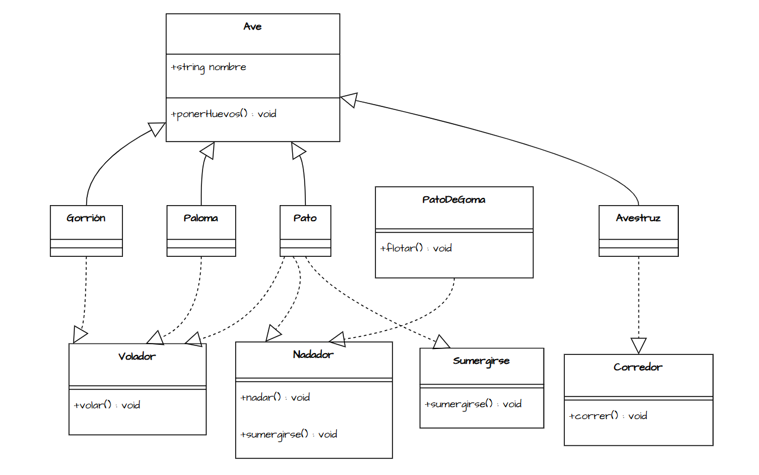

Slide 20
4. Principio de Segregación de Interfaz (ISP)
<?php interface IMovimiento {
public function mover();
}
interface IDisparo {
public function disparar();
}
class Soldado implements IMovimiento, IDisparo {
public function mover() {
// Implementación del movimiento
}
public function disparar() {
// Implementación del disparo
}
}
?>
• Muchos clientes específicos son mejores que un cliente de propósito general.
• Ejemplo: Crear interfaces más pequeñas y específicas.

Slide 21
Principio de Segregación de Interfaz (ISP)
Este principio, uno de los principios SOLID del diseño orientado a objetos, establece que es mejor tener múltiples interfaces específicas para clientes concretos que una interfaz general. En otras palabras, las clases no deberían verse obligadas a implementar interfaces que no utilizan.

Slide 22
Análisis del Ejemplo
Interfaces IMovimiento e IDisparo: Se definen dos interfaces separadas, cada una con un método específico (mover() y disparar()).
Clase Soldado: Esta clase implementa ambas interfaces, lo que significa que un soldado tiene la capacidad de moverse y disparar.

Slide 23
Análisis del Ejemplo
Interfaces específicas: En lugar de tener una única interfaz IComportamiento con métodos mover() y disparar(), se crean dos interfaces más pequeñas y específicas. Esto es crucial si tuviéramos otras clases que solo necesitan una de estas habilidades. Por ejemplo, podríamos tener una clase "Vehiculo" que solo necesite la interfaz "IMovimiento", y no tener que implementar el metodo "disparar".
Cumplimiento del ISP: Al separar las interfaces, evitas que las clases se vean obligadas a implementar métodos que no necesitan. Esto hace que el código sea más limpio, modular y fácil de mantener.
Flexibilidad: Este diseño permite una mayor flexibilidad. Puedes crear otras clases que implementen solo IMovimiento o solo IDisparo, o ambas, según sea necesario.

Slide 24
Beneficios del ISP
Menor acoplamiento: Las clases dependen solo de las interfaces que necesitan, lo que reduce el acoplamiento entre ellas.
Mayor cohesión: Las interfaces son más específicas, lo que aumenta la cohesión de las clases que las implementan.
Reusabilidad: Las interfaces más pequeñas son más fáciles de reutilizar en diferentes contextos.
Mantenibilidad: Los cambios en una interfaz afectan solo a las clases que la implementan, lo que facilita el mantenimiento del código.

Slide 25
Principio de Inversión de Dependencia (DIP)
<?php
interface IConexionBD {
public function conectar();
}
class MySQLConexion implements IConexionBD {
public function conectar() {
// Implementación de la conexión a MySQL
}
}
class Aplicacion {
private $conexion;
public function __construct(IConexionBD $conexion) {
$this->conexion = $conexion;
}
public function iniciar() {
$this->conexion->conectar();
}
}
?>
• Los módulos de alto nivel no deben depender de los módulos de bajo nivel, sino de abstracciones.
• Ejemplo: Usar interfaces o clases abstractas para desacoplar módulos.

Slide 26
Análisis del Ejemplo
Interfaz IConexionBD: Define una abstracción para la conexión a una base de datos.
Clase MySQLConexion: Implementa la interfaz IConexionBD y proporciona la implementación concreta para conectarse a una base de datos MySQL.
Clase Aplicacion: Es un módulo de alto nivel que necesita conectarse a una base de datos. En lugar de depender directamente de MySQLConexion, depende de la interfaz IConexionBD.

Slide 27
Análisis del Ejemplo
Desacoplamiento: La clase Aplicacion no está acoplada a una implementación específica de la conexión a la base de datos. Puede trabajar con cualquier clase que implemente la interfaz IConexionBD.
Flexibilidad: Puedes cambiar fácilmente la implementación de la conexión a la base de datos sin modificar la clase Aplicacion. Por ejemplo, podrías crear una clase PostgreSQLConexion que también implemente IConexionBD.
Mantenibilidad: Los cambios en la implementación de la conexión a la base de datos afectan solo a la clase correspondiente, no a la clase Aplicacion.
Testabilidad: Puedes simular fácilmente la conexión a la base de datos durante las pruebas unitarias de la clase Aplicacion utilizando un objeto simulado (mock) que implemente la interfaz IConexionBD.

Slide 28
Beneficios del DIP
Reduce el acoplamiento entre módulos.
Aumenta la flexibilidad y la reutilización del código.
Mejora la mantenibilidad y la testabilidad del código.

Slide 29
Enunciado de la Clase:
En esta sesión exploraremos los principios de la Programación Orientada a Objetos (POO) mediante un sistema de gestión de superhéroes. Implementaremos herencia, polimorfismo e interfaces, y veremos cómo la inyección de dependencias mejora la escalabilidad del código. Además, aprenderemos a persistir datos en una base de datos y exportarlos a CSV para análisis externo.

Slide 30
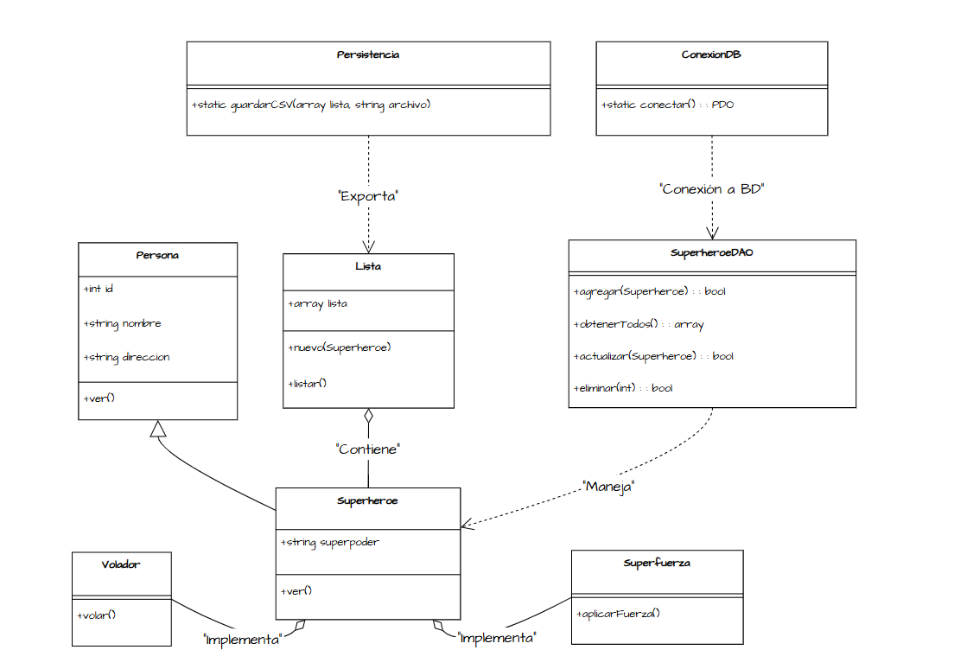

Slide 31
Interfaces
Iacuatico.php
interface Iacuatico {
function respiraBajoAgua();
}
Isuperfuerza.php
interface ISuperfuerza {
function aplicarFuerza();
}
Volador.php
interface Volador {
function volar();
}

Slide 32
Persona.php
class Persona {
public function __construct(public int $id, public string $nombre, public string $direccion) {}
public function ver() { echo "\nPersona: $this->nombre"; }
}

Slide 33
Superheroe.php
require_once "Volador.php";
require_once "ISuperfuerza.php";
require_once "Iacuatico.php";
class Superheroe extends Persona implements Volador, ISuperfuerza {
public function __construct($id, $nombre, $direccion, public string $superPoder) {
parent::__construct($id, $nombre, $direccion);
}
public function ver() {
parent::ver();
echo "\nPoder: $this->superPoder";
}
public function volar() { echo "\n$this->nombre puede volar."; }
public function aplicarFuerza() { echo "\n$this->nombre tiene superfuerza."; }
}

Slide 34
Lista.php
class Lista {
public array $lista = [];
public function nuevo(Persona $p) { $this->lista[$p->id] = $p; }
public function listar() { foreach ($this->lista as $p) $p->ver(); }
}

Slide 35
Persistencia.php
class Persistencia {
public static function guardarCSV(array $lista, $archivo) {
$f = fopen($archivo, 'w');
foreach ($lista as $p) fputcsv($f, [$p->id, $p->nombre, $p->direccion]);
fclose($f);
}
}

Slide 36
ConexionDB.php
class ConexionDB {
public static function conectar() {
return new PDO("mysql:host=localhost;dbname=superheroes", "root", "");
}
}

Slide 37
Index.php
require_once "Superheroe.php";
require_once "Lista.php";
require_once "Persistencia.php";
$lista = new Lista();
$lista->nuevo(new Superheroe(1, "Superman", "Metropolis", "Volar"));
$lista->listar();
Persistencia::guardarCSV($lista->lista, "superheroes.csv");

